Slide 1
Storyboard
Fait par: Maxim Giguère

Slide 2
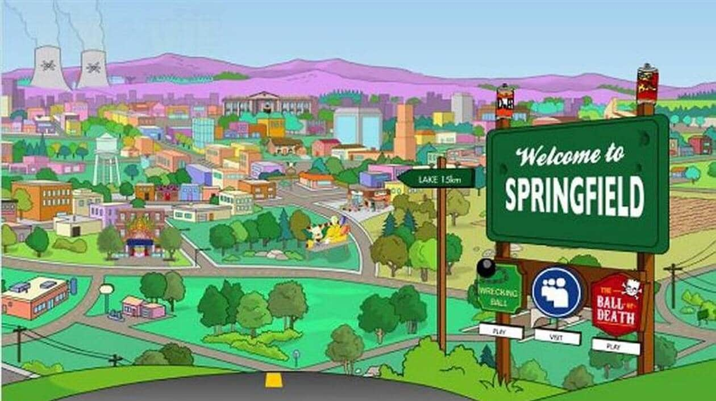
Grand plan d'ensemble

Slide 3
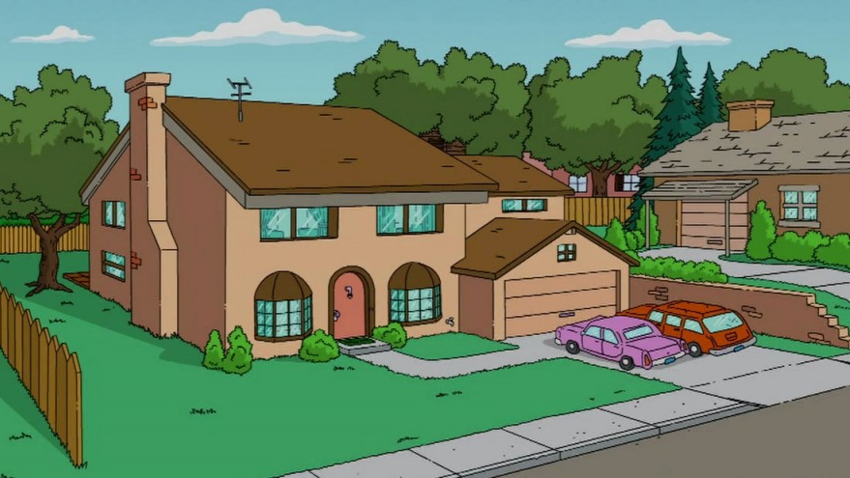
Plan général

Slide 4
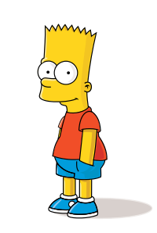
Plan américain

Slide 5
Plan épaule

Slide 6
Extrême gros plan

Slide 7
Plan pied

Slide 8
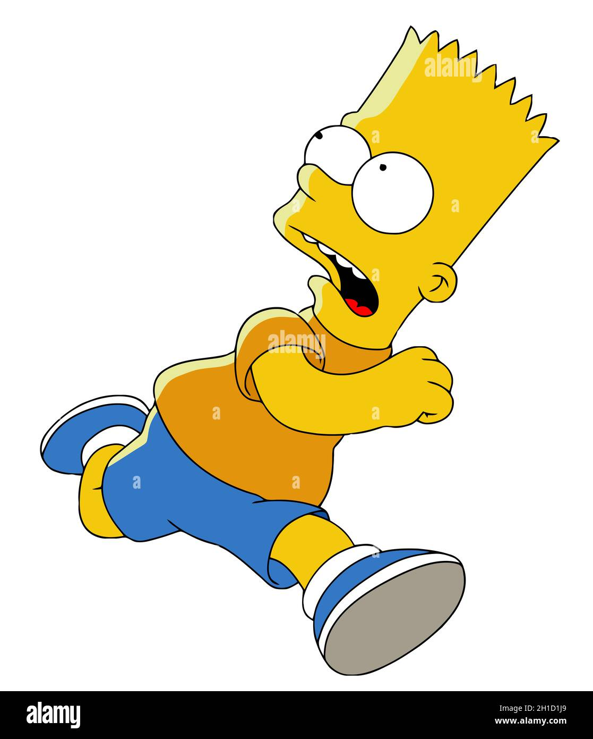
Plan tête

Slide 9
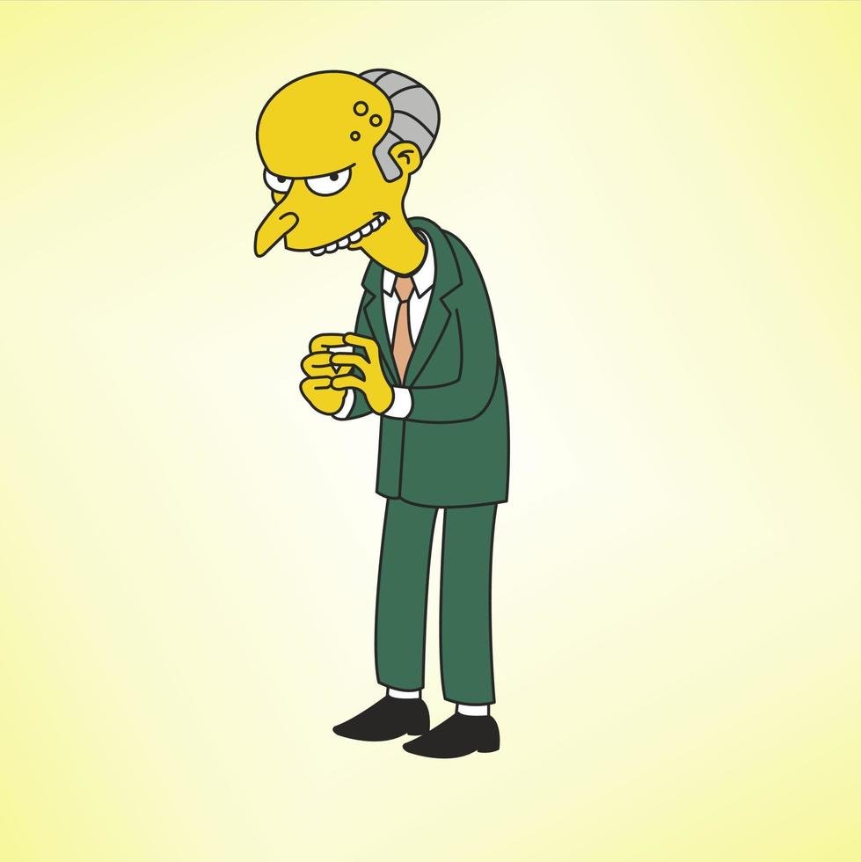
Plan ceinture

Slide 10
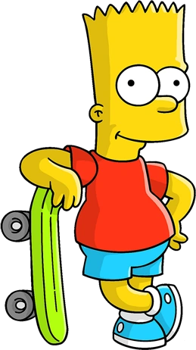
Plan buste

Slide 11
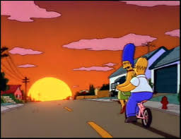
Plan d'ensemble

